Slide 1

Wprowadzenie do pisma i typografii

Slide 2
Definicja
typografia – termin pochodzący od greckiego τύπος (odcisk) i sufiksu -γραφία oznaczającego związek z pismem. Typografię można rozumieć jako sztukę i technikę druku przy użyciu ruchomej czcionki, jako kompozycję materiału w takim druku, albo też jako aranżację i wygląd drukowanej treści. Współcześnie jest to termin odnoszący się również do tekstu wyświetlanego.

Slide 3
Rodowód alfabetu łacińskiego
Alfabet fenicki był przodkiem alfabetu greckiego.
Alfabet grecki dostosowali do własnych potrzeb Etruskowie.
Alfabet etruski ewoluował w łaciński alfabet Rzymian.

Slide 4
Kilka uwag na temat kierunków
Od lewej do prawej, od prawej do lewej, czy i tak i tak (boustrophedon)?
Przewaga dominującej ręki w danych społeczeństwie i używane narzędzia wymuszają kierunki w piśmie.
Litery „C”, „D”, „K” i „L” w alfabecie etruskim miały kształt „C”, „D”, „K” i „L”
Alfabet łaciński rozprzestrzenił się po Europie Zachodniej, natomiast alfabet grecki stał się podstawą dla cyrylicy.

Slide 5
Narzędzie wpływa na formę pisma
Użycie określonych narzędzi do pisania promuje pewne kierunki i tory ruchu, w związku z tym kształty znaków ewoluują tak, żeby można je było ekonomicznie oddawać danym narzędziem. Nie oznacza to jednak, że dzieje się to z kompletnym pominięciem estetyki. Przykładowo: rylec i tabliczka woskowa oraz calamus i papirus.

Slide 6
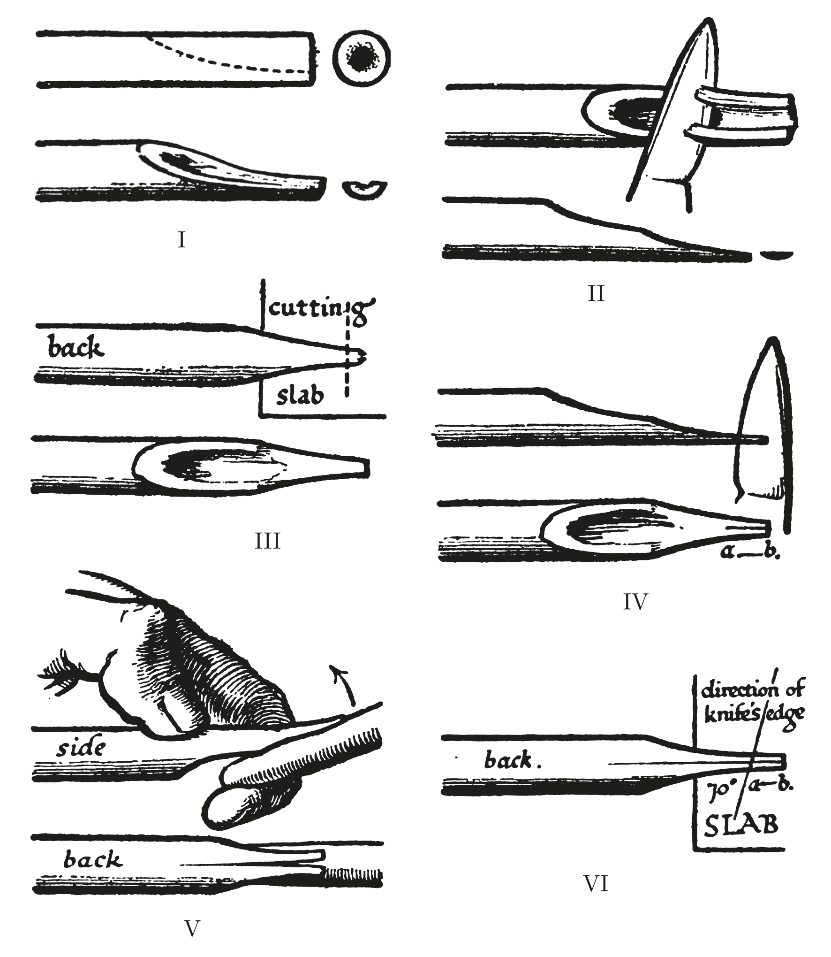
Calamus – przodek pióra
Źródło: Johnston, Edward. Writing & Illuminating & Lettering. New York: Macmillan, 1906.

Slide 7
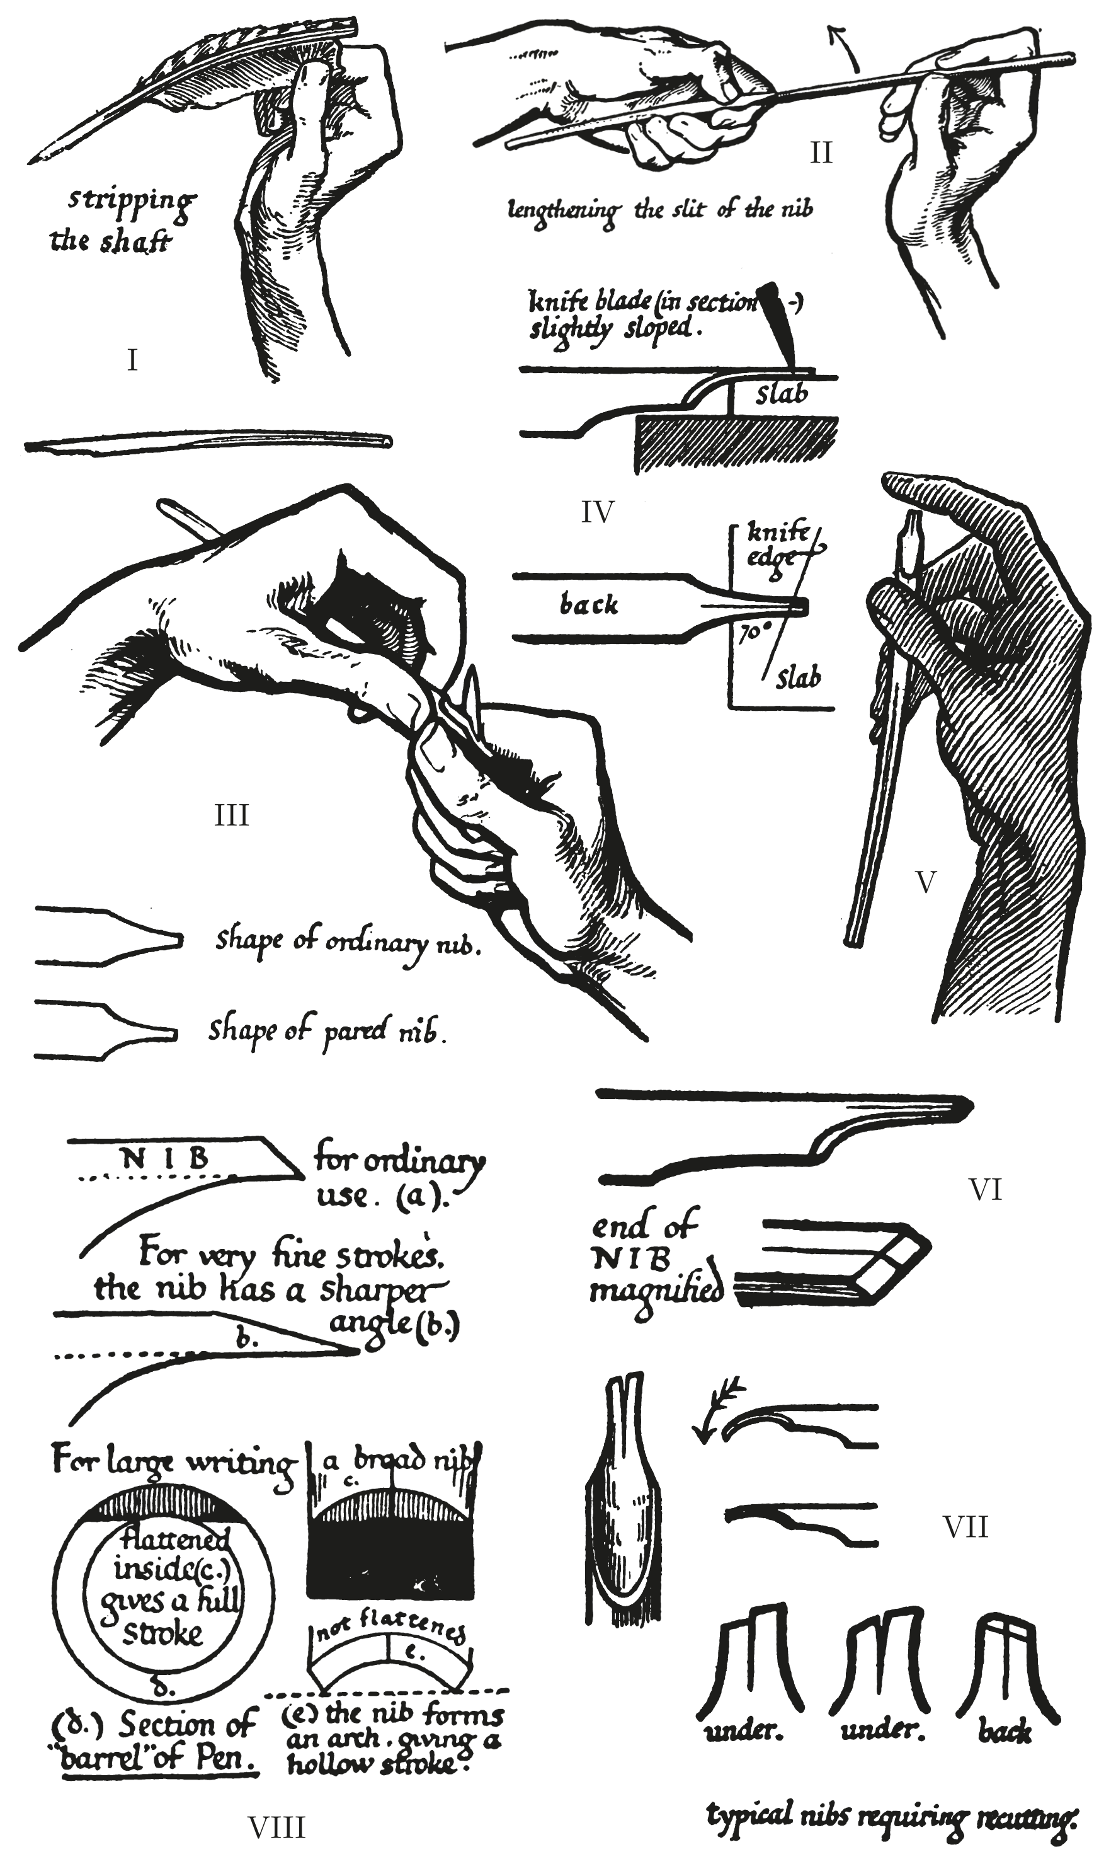
Pióro…
Źródło: Johnston, Edward. Writing & Illuminating & Lettering. New York: Macmillan, 1906.

Slide 8
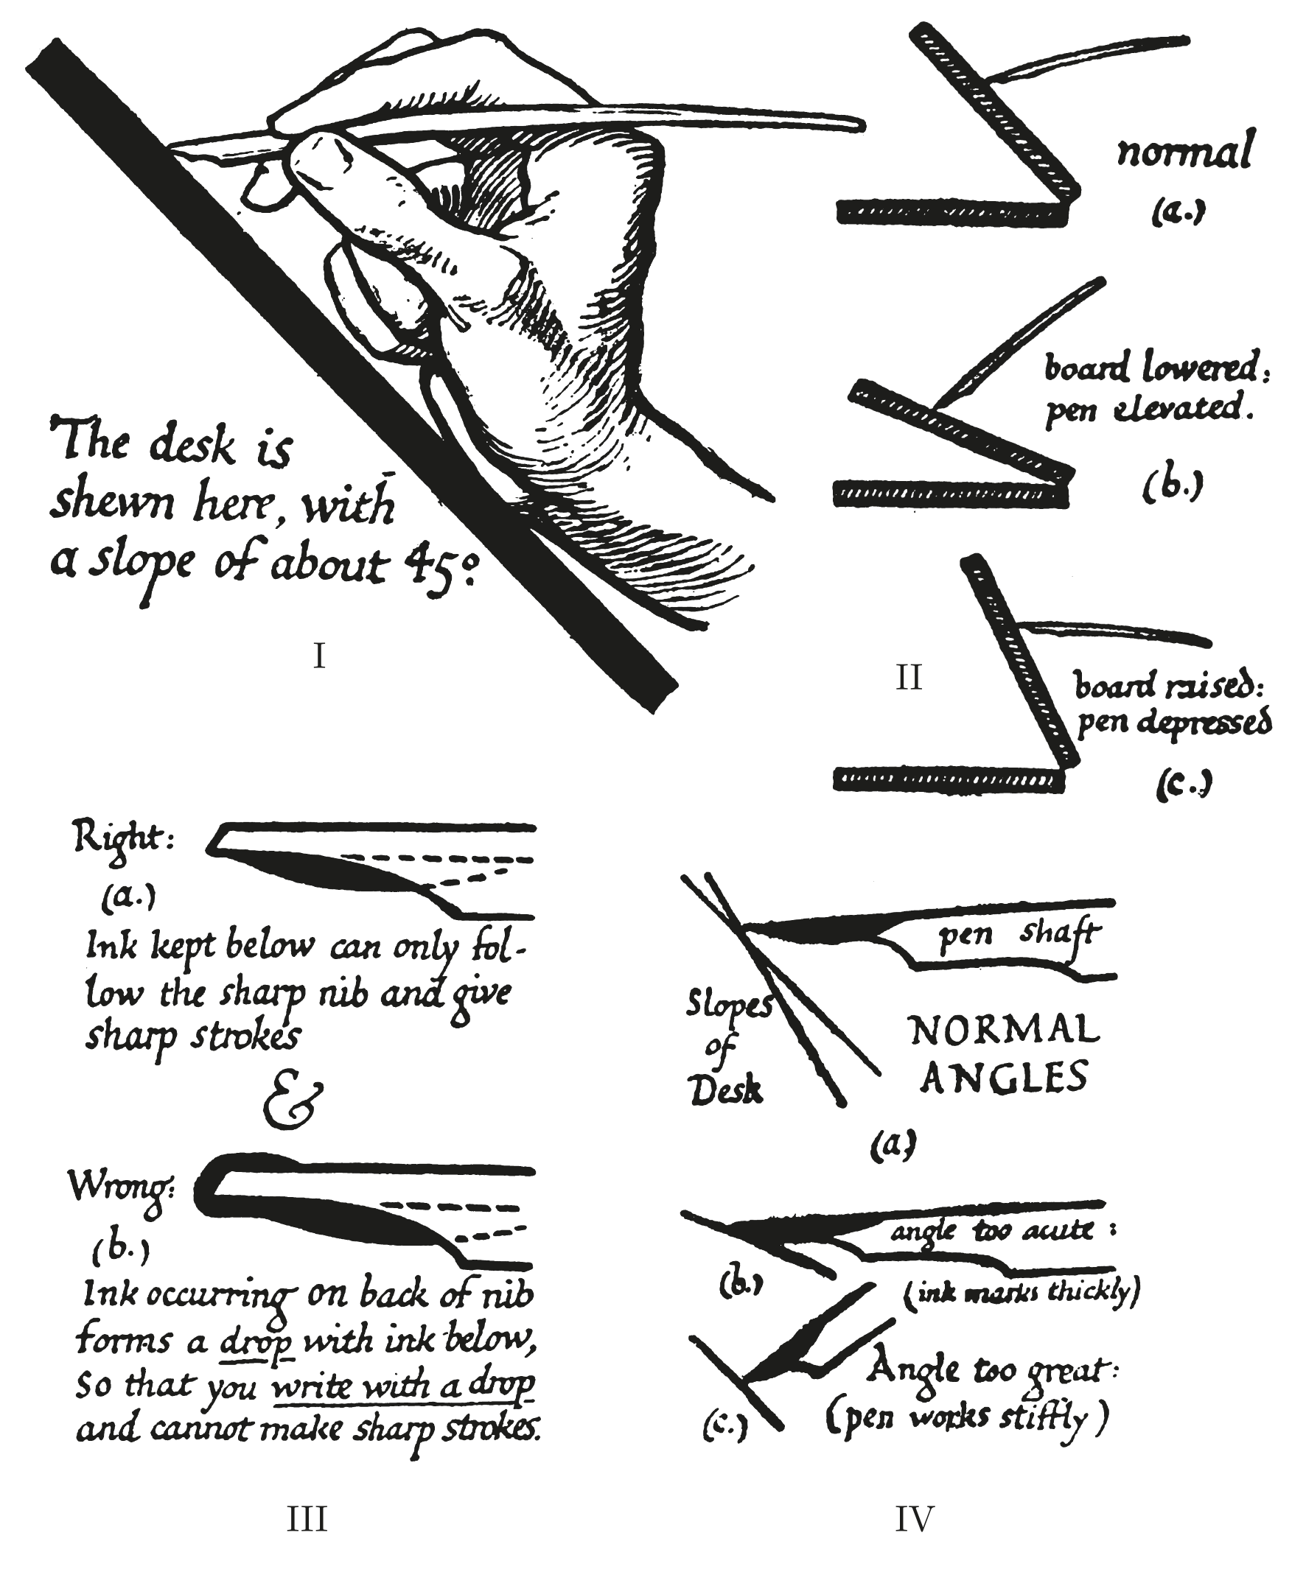
…i pisanie nim
Źródło: Johnston, Edward. Writing & Illuminating & Lettering. New York: Macmillan, 1906.

Slide 9
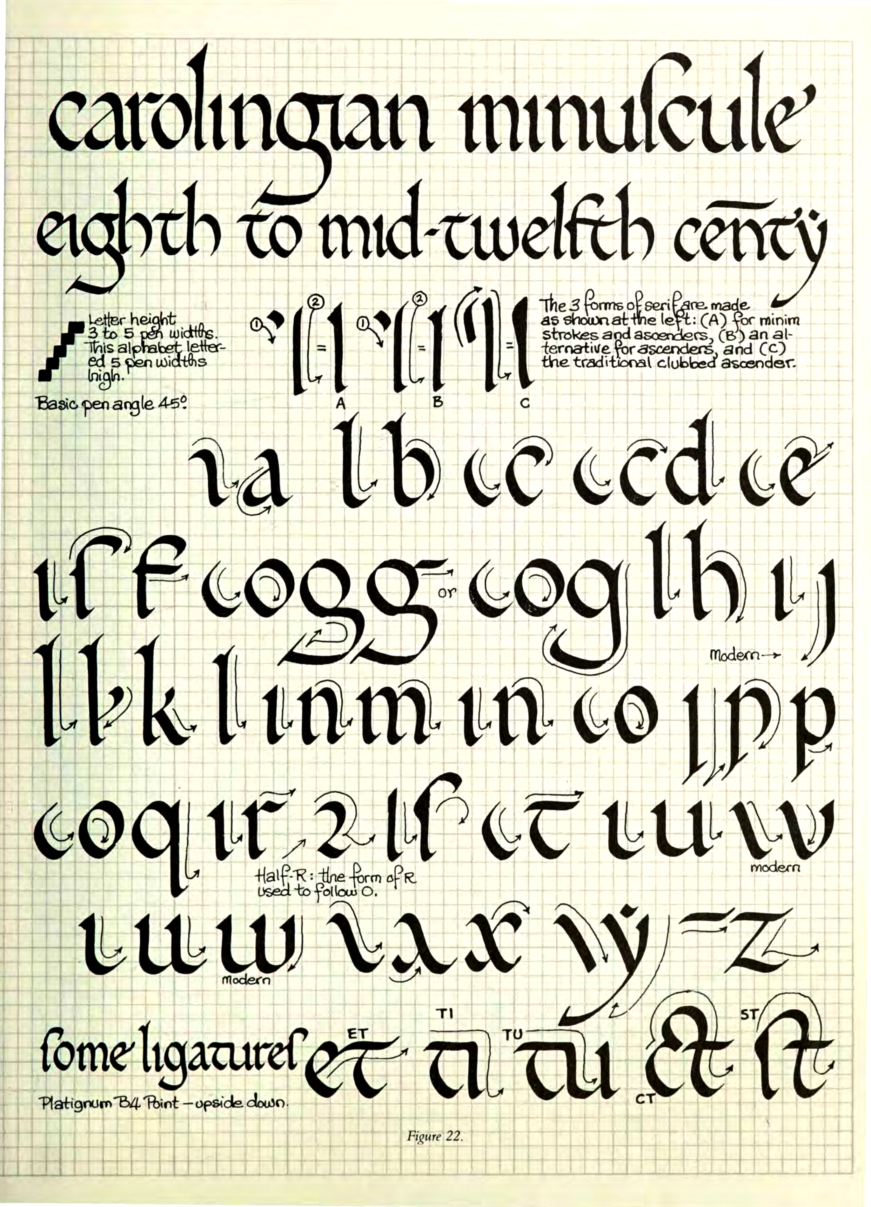
Minuskuła karolińska
Źródło: Drogin, Marc. Medieval Calligraphy: Its History and Technique. New York: Dover Publications, 1989.

Slide 10
Minuskuła karolińska

Slide 11
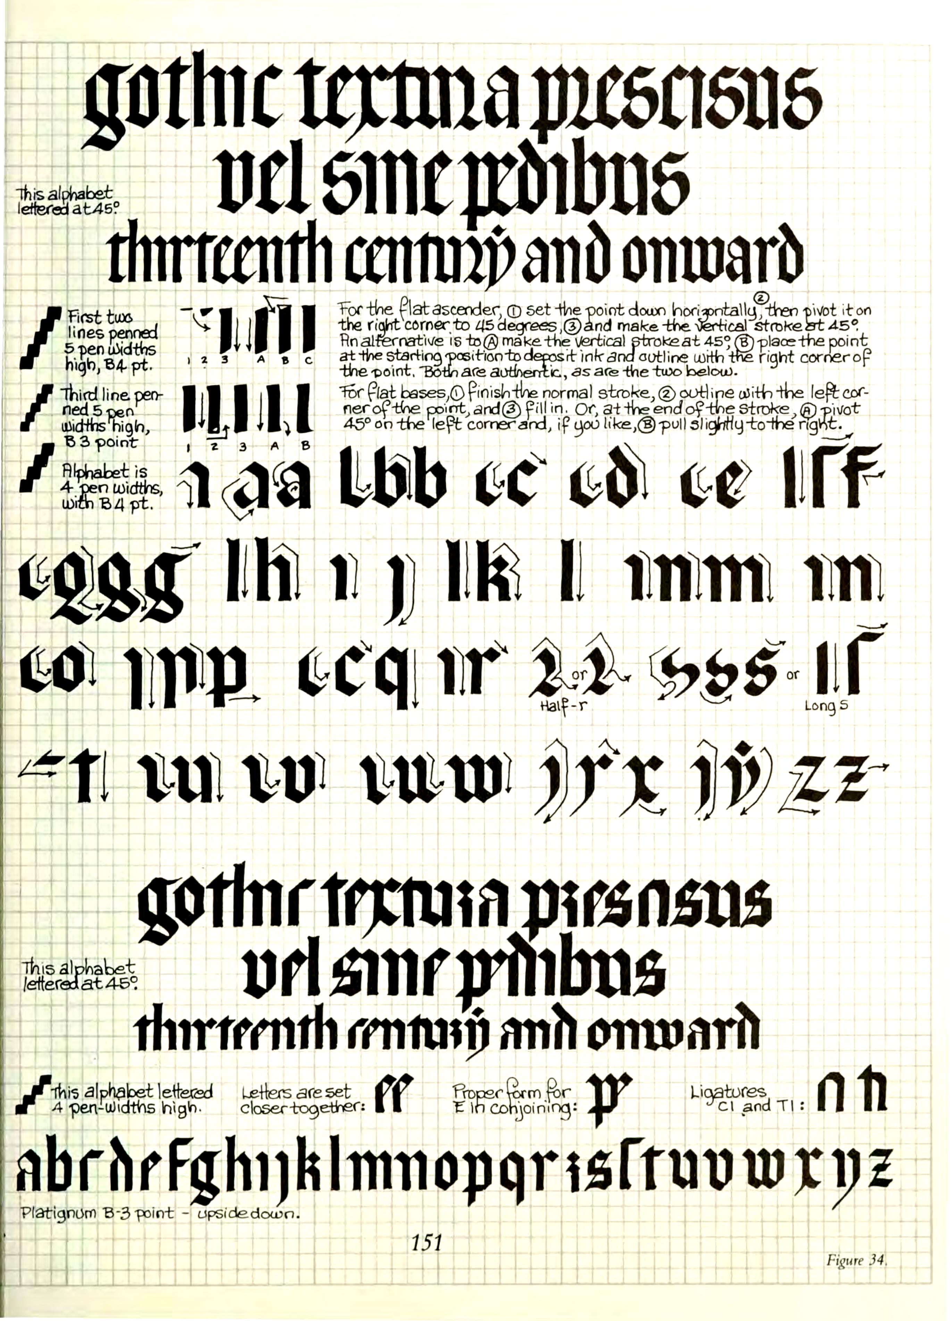
Pismo gotyckie
Źródło: Drogin, Marc. Medieval Calligraphy: Its History and Technique. New York: Dover Publications, 1989.
Notes:
Minuskuła karolińska nie była jednak przecież jedynym „stylem”pisania w całym średniowieczu. W porównaniu ze stylami wcześniejszymi stanowiła pewne racjonalizatorstwo w zakresie szybkości pisania – ekonomii pisania. W późniejszym okresie, szczególnie w zakresie oddziaływania kultury germańskiej, wyłonił się inny styl, określany najczęściej gotyckim, który bardziej niż na ekonomię pisania, a czasem nawet łatwość czytania stawiał na rytm, a co za tym idzie regularność ornamentyki. Styl gotycki w piśmie, jest wydatnym przykładem czegoś, co Władysław Strzemiński w „Teorii widzenia” określił mianem „architekturalizacji sztuki”, to znaczy przenikania rozwiązań estetycznych z architektury do pozostałych sztuk, w tym przypadku „sztuki pisania’’. Smukłe kształty i łamane łuki znalazły swoje odzwierciedlenie w literach. Pismo gotyckie przejawia tą samą regularność linii pionowych co kolumnady gotyckich katedr.

Slide 12
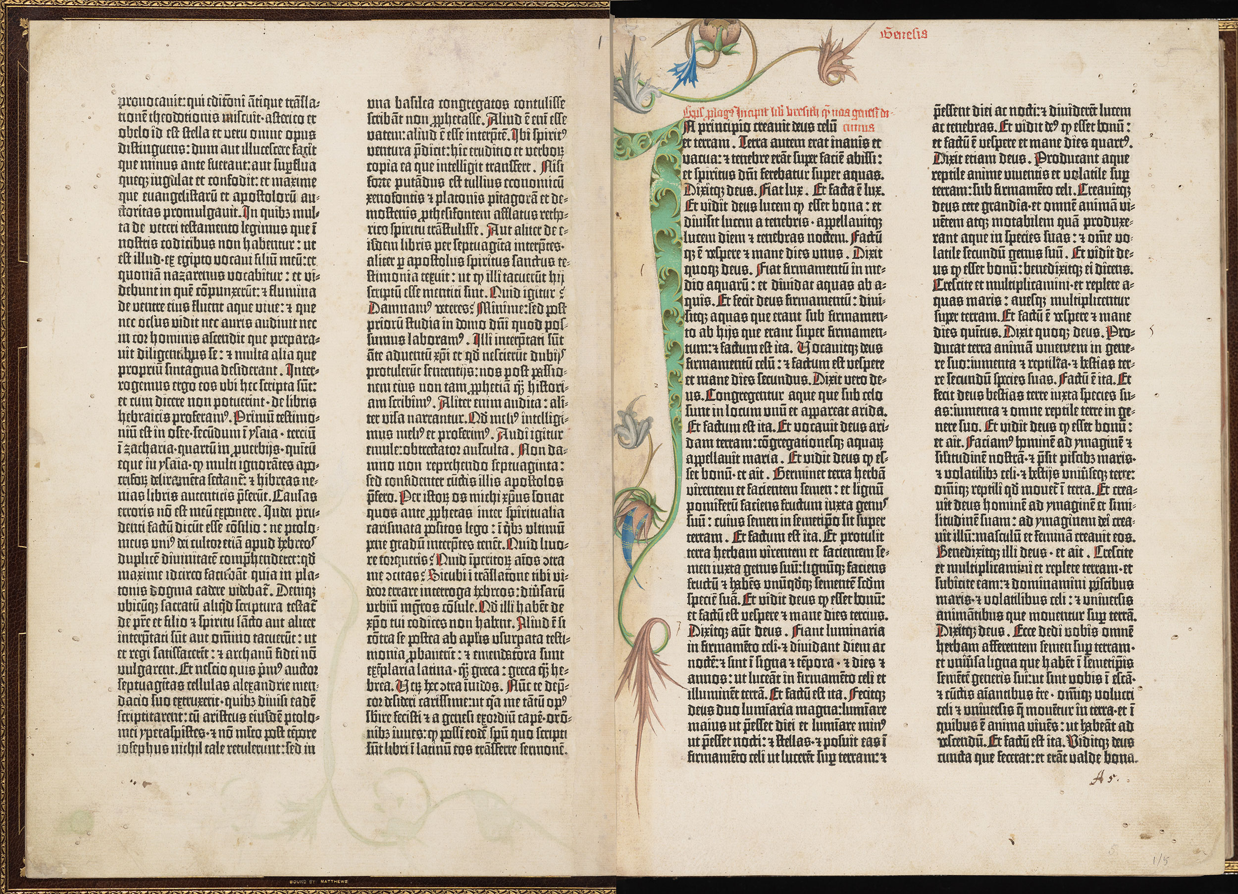
Biblia Gutenberga
Źródło: https://www.themorgan.org/collections/works/gutenberg/page/6
Notes:
Pismo gotyckie było stylem powszechnym w czasach i miejscu, w których żył Gutenberg, nic więc dziwnego, że tworząc zręby nowożytnej typografii sięgnął właśnie po jego kształty. Powiedzieliśmy już niejednokrotnie, że narzędzie wpływa na formę pisma. Jest tak dlatego, że uniwersalny kształt – archetyp kształtu – danej litery musi być w sposób wygodny oddawalny określonym narzędziem, ale również ewentualna ornamentyka wykraczająca poza kształt uniwersalny musi z konieczności podporządkować się możliwościom narzędzia. Tym razem, kiedy przechodzimy od pisma ręcznego do pisma odtwarzalnego mechanicznie, pojawia się okazja, a może raczej: pokusa, porzucenia dotychczasowych form i dowolnego eksperymentowania. W końcu w ramach pojedynczego znaku ruchomej czcionki możemy łatwo wytworzyć dowolny kształt, niekoniecznie ten odpowiadający kształtowi wynikającemu z mechaniki pióra. Trzeba jednak pamiętać, że czasy narodzin druku masowego, to czasy, w których w dalszym ciągu przeważało pismo ręczne, czy to w notatkach, czy też w przeważającej liczbie ksiąg wcześniejszych. Gwałtowne zmiany form znaków tekstowych, mimo, że możliwe, nie mogłyby nie spotkać się z aprobatą czytelników. Wystarczy rzucić okiem na powyższy przykład. Mimo, że litery są łacińskie, to jednak ich kształty tak dalece odbiegają od znanych nam form, że potrzebujemy sporo czasu na przywyknięcie do nich – musimy się ich nauczyć. Co ciekawe pismo gotyckie pozostało w szerokim użyciu w typografii niemieckiej mniej więcej jeszcze do połowy XX w.

Slide 13
Biblia Gutenberga
Źródło: https://www.themorgan.org/collections/works/gutenberg/page/6
Notes:
Podobnie jak kształty liter, również konstrukcja strony nie wzięła się „z próżni” ani arbitralnej woli eksperymentatora, który uznał, że wyekstrachował ze strony i pisma ich esencję i dlatego ryzykuje grę ich formą mając nadzieję na zachowanie ich pełnej funkcji. Na powyższej ilustracji widać wyraźnie smukłe niczym gotyckie okna łamy z tekstem, ozdobionym (ręcznie) typowymi jeszcze dla średniowiecza inicjałami. Dlaczego jendak w zagospodarowaniu oby stron (widzących) nie czuć średniowiecznego kanonu, a w szczególności gotyckiej proporcji? Odpowiedź jest stosunkowo prosta. Nie tkwi ona w genezie tego dzieła, ale w historii tego i wielu innych jego egzemplarzy. Stare księgi często podlegały przycinaniu. Wykonywano je na zlecenie ich właścicieli – przeróżnych kolekcjonerów – którzy nie byli zachwyceni stanem ksiąg (zabrudzonymi i uszkodzonymi krawędziami stron, rozpadającym się blokiem itp.). Wszelkie naprawy introligatorskie wymagały na zakończenie wyrównania bloku księgi. Dla kolekcjonerów najważniejszy był tekst, dlatego nie patrzyli zbyt drobiazgowo na klasyczne, szerokie marginesy, natomiast terminatorzy, którym często przypadaly tego typu zadania, nader chętnie odcinali spore kawałki pegaminu, który następnie mogli jako odpad sprzedać wytwórcom kleju. Dlatego dzisiaj nie jest wcale łatwo wyciągać wnioski na temat formatów i kanonów konstrukcji strony używanych w średniowieczu.
Mimo tego, że narzędzie, za przyczyną którego znak pisma zajmował swoje miejsce na stronie zmieniło się kompletnie za sprawą Gutenberga, to jednak efektywnie w dalszym ciągu hołdowało ono kształtom wypracowanym przez pióro. Dokładnie to samo możemy powiedzieć dziś o piśmie arabskim, gdzie widać mechanikę trzcinki, albo chińskim, japońskim czy koreańskim, gdzie mimo upływu całych wieków widać wyraźny wpływ pędzelka.

Slide 14
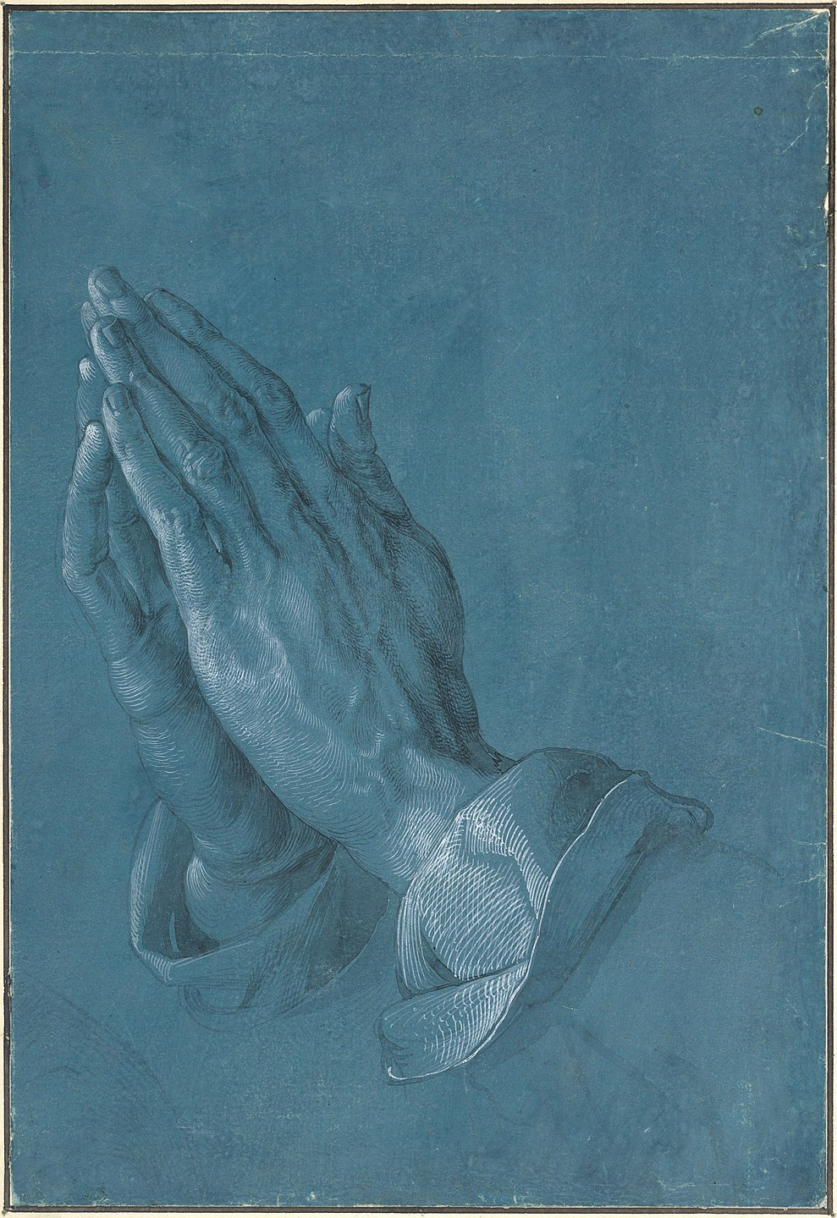
Albrecht Dürer
Notes:
To jednak średniowiecze, a co na to wszystko renesans? Można szybko odpowiedzieć: to zależy gdzie. Najlepszym przykładem będzie tutaj Albrecht Dürer, znany bodaj najbardziej z powyższego szkicu.

Slide 15
Albrecht Dürer
Notes:
Tutaj można zobaczyć szczegóły

Slide 16
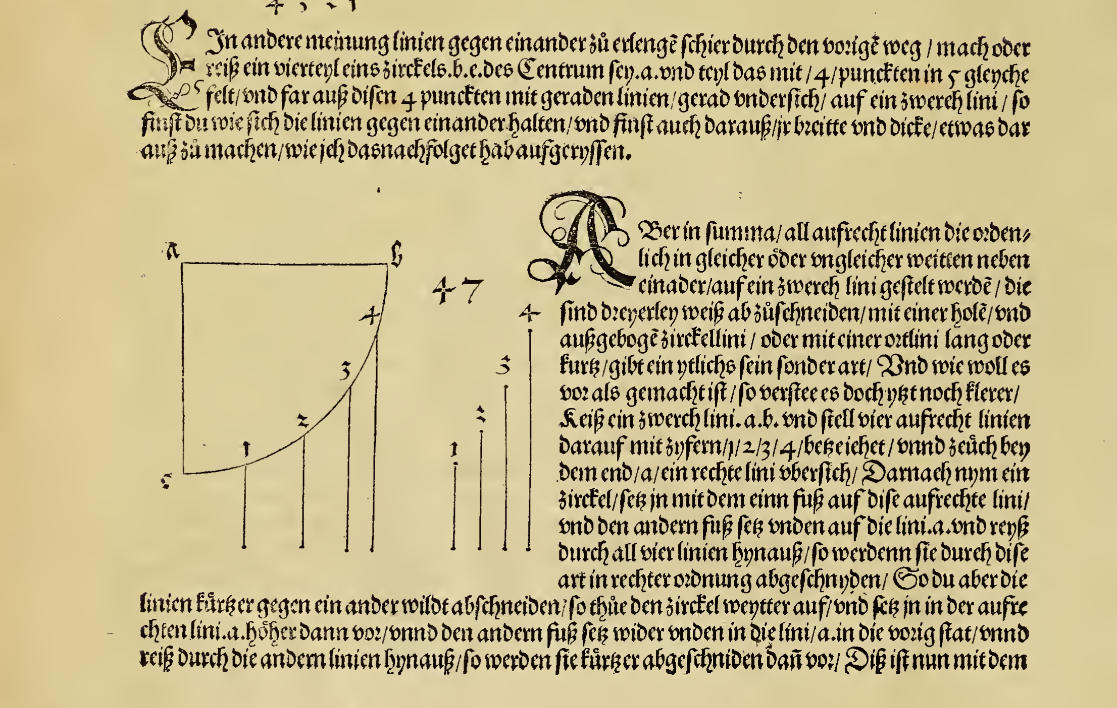
Inne odmiany pisma (XVI w.)
Źródło: Dürer, Albrecht. Vnderweysung der Messung: mit dem Zirkel vn[d] Richtscheyt in Linien, Ebnen vnnd gantzen Corporen. Gedruckt zü Nuremberg : [s.n.], 1525
Notes:
Tak, ktoś, kto tworzył takie dzieła „bezwstydnie” zajmował się też matematyką, a konkretnie geometrią. Tutaj można zobaczyć niemieckie wydanie jego książki, o konstrukcjach geometrycznych. Widać, że w dalszym ciągu mamy do czynienia z pismem opartym o gotyk.

Slide 17
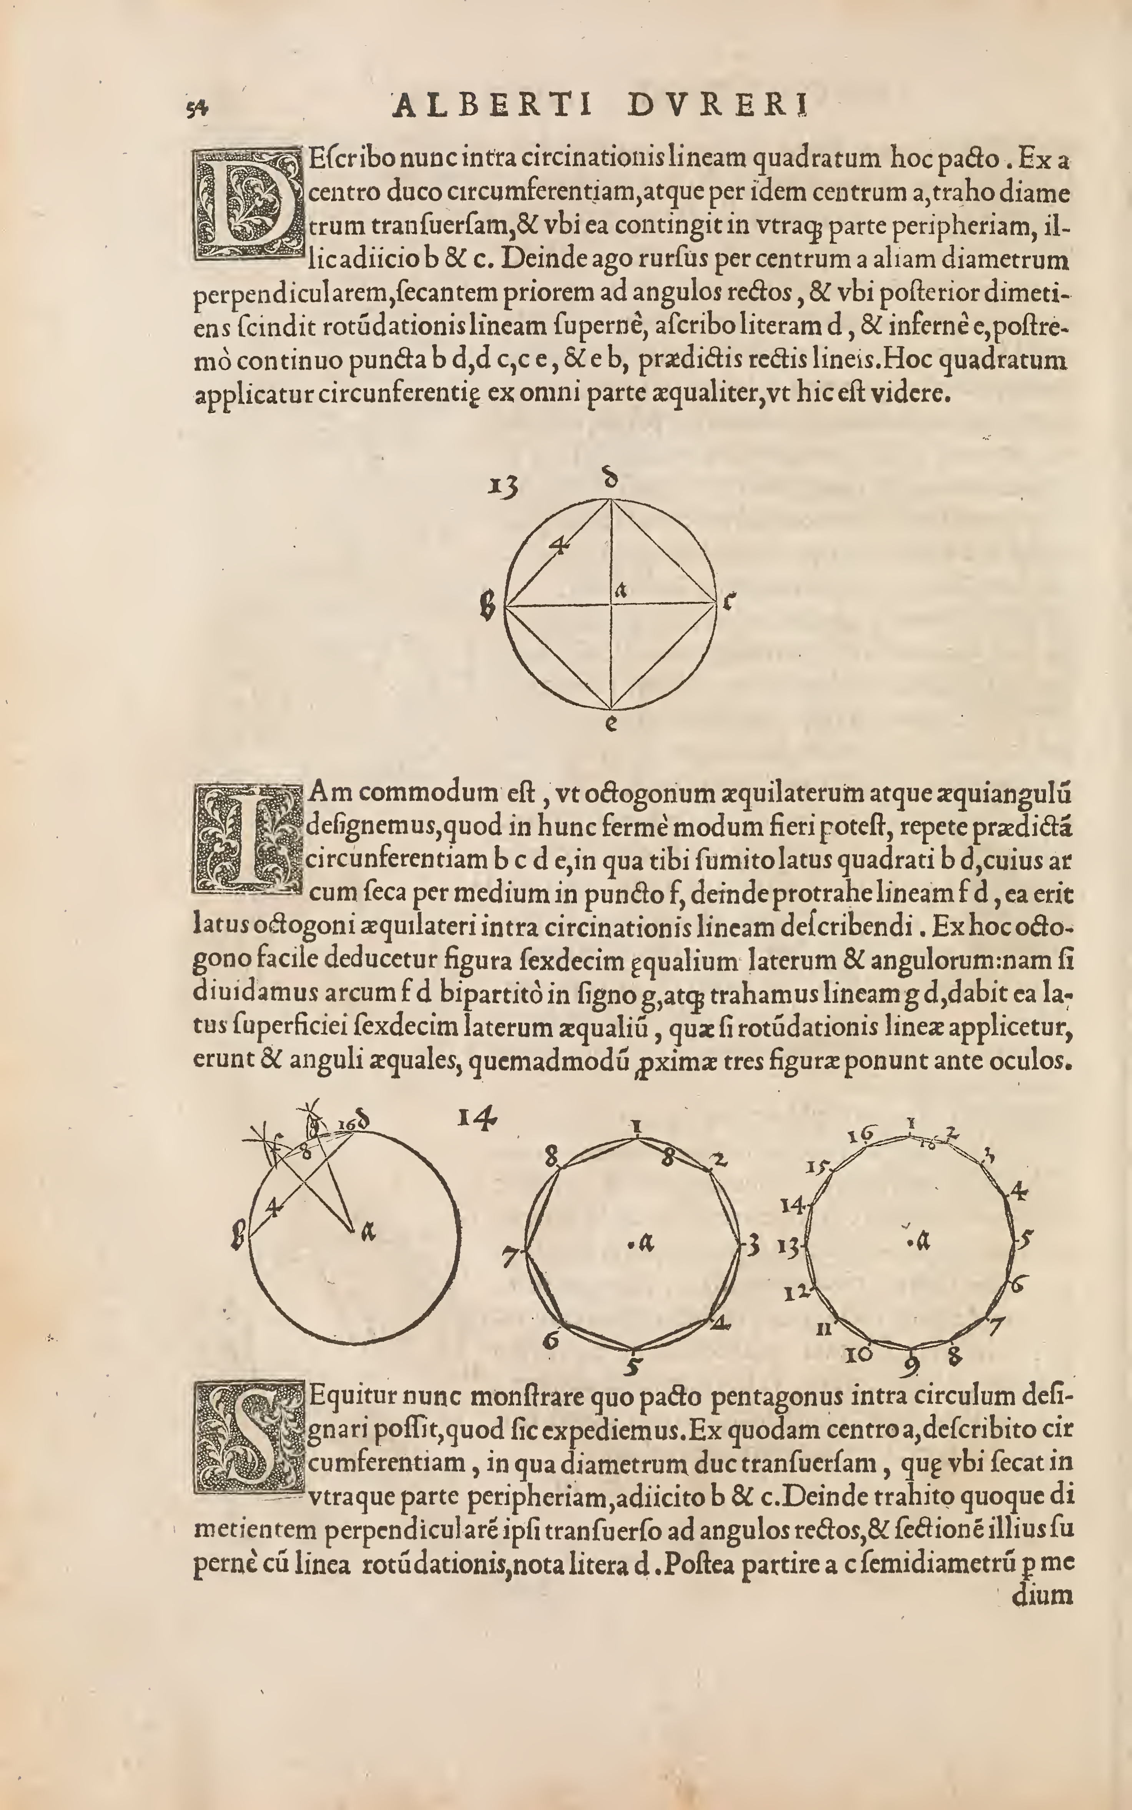
Inne odmiany pisma (XVI w.)
Źródło: Dürer, Albrecht. Albertus Durerus Nurembergensis pictor huius aetatis celeberrimus, versus
è Germanica lingua in Latinam… Translated by Joachim Camerarius, 1535.
Notes:
Tutaj z kolei można zobaczyć o 10 lat późniejsze wydanie tego samego tekstu przetłumaczonego na łacinę – ponownie wracamy do inspiracji minuskułą karolińską, a może raczej: w innych kręgach kulturowych nigdy od niej nie odeszliśmy.

Slide 18
Inne odmiany pisma (XVI w.)
Źródło: Dürer, Albrecht. Albertus Durerus Nurembergensis pictor huius aetatis celeberrimus, versus
è Germanica lingua in Latinam… Translated by Joachim Camerarius, 1535.

